Slide 1
Бассенджи
Участник экзамена 027

Slide 2
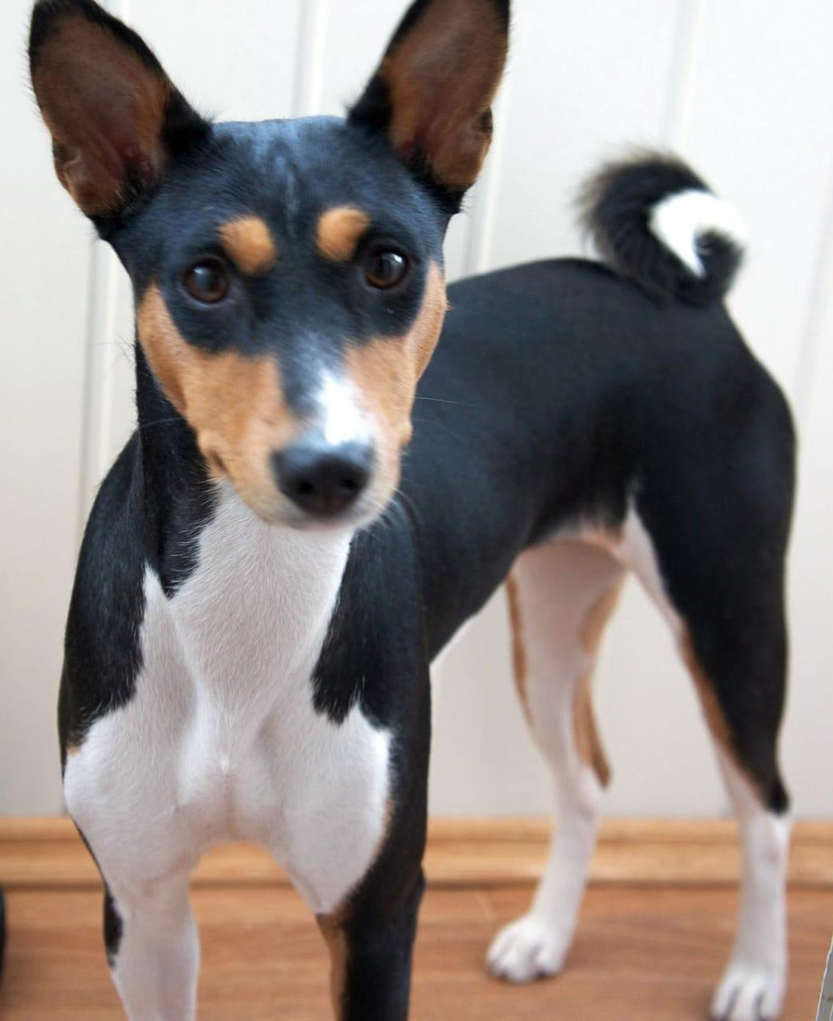
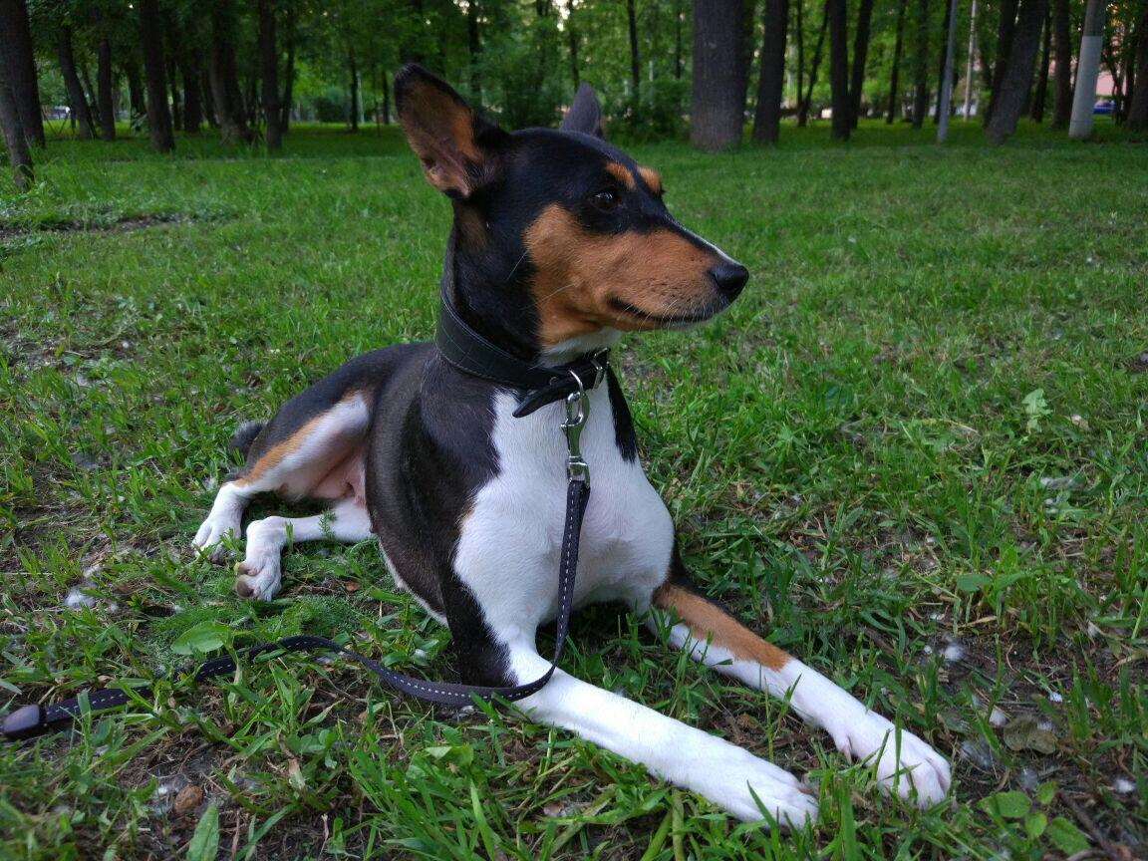
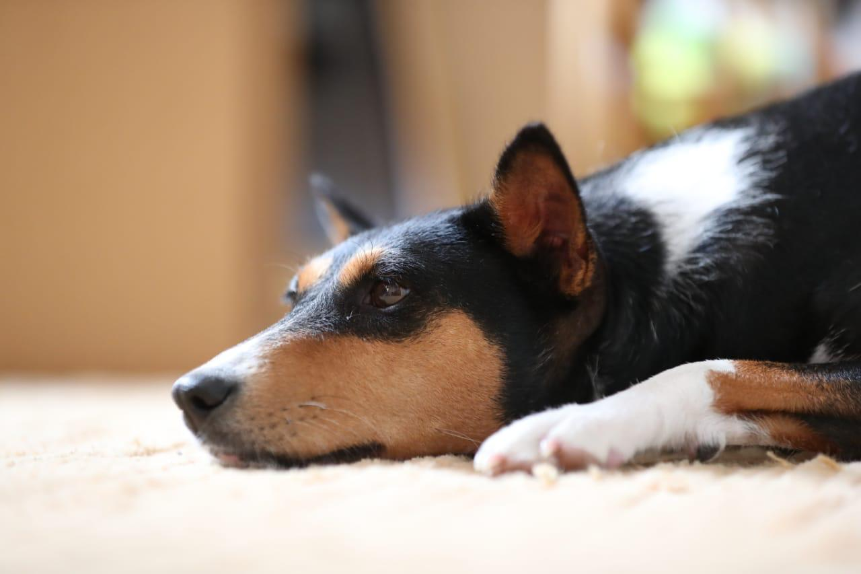
Что из себя предсатвляет
Басéнджи (басенжи) — одна из древнейших пород собак. История породы насчитывает около 5000 лет, регион происхождения — центральная Африка. Уникальность породы в том, что её представители не лают, но издают особые, свойственные только басенджи звуки, похожие на урчание, но и их можно услышать лишь когда собака взволнована. Эта порода считается гипоаллергенной. Это крепкие здоровьем собаки, с хорошим иммунитетом, бесстрашные и уверенные в себе, а облик породы практически не изменился за все время существования басенджи.

Slide 3
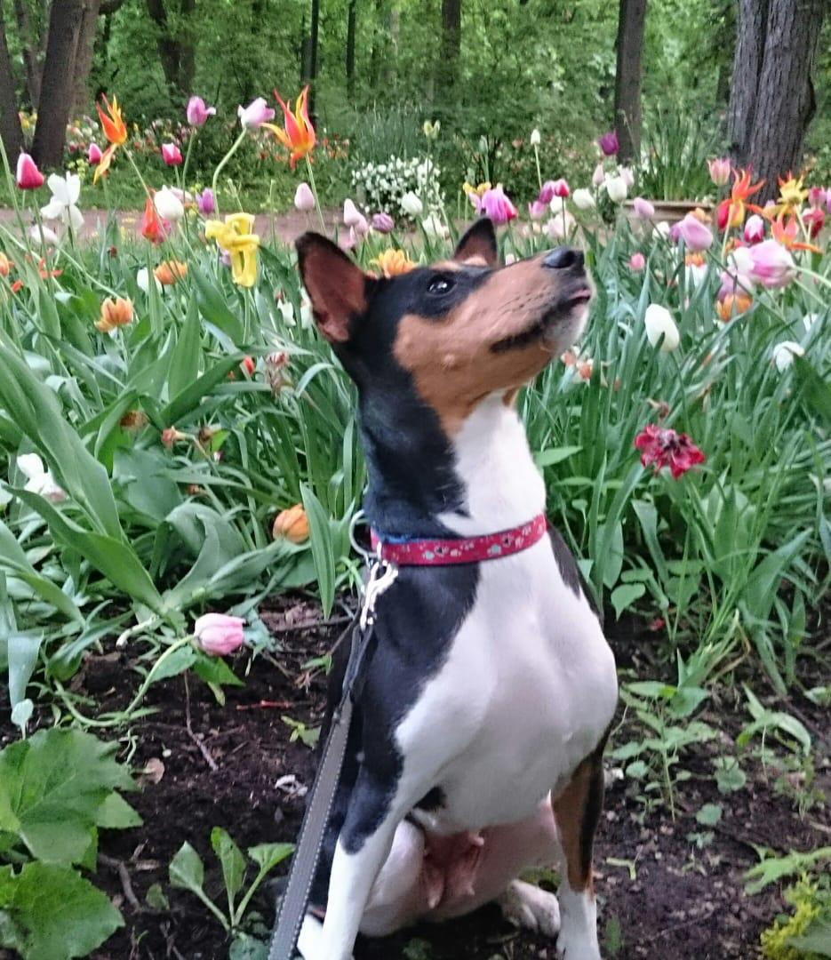

История, наши дни и характеристики собаки
В Древнем Египте этих собак привозили в подарок фараонам, которые очень почитали басенджи. В 1895 году басенджи впервые покинули африканский континент и были доставлены в Англию, но те собаки не выжили. В 1905 году басенджи появились в берлинском зоопарке в качестве экзотических животных, а в 1930 годах были снова завезены в Англию. В Англии и был утвержден стандарт породы, который используется до сих пор.
Сегодня басенджи очень популярны в качестве компаньонов, они привлекают отсутствием лая и, небольшим размером, а также неординарным умом и ласковым характером.
: Рост и вес. Идеальная высота в холке: кобели 43 см, суки 40 см. Идеальная масса: кобели 11 кг, суки 9,5 кг.
Окрас: существует 4 окраса басенджи: красный с белым; насыщенный чёрный с белым; триколор (насыщенно чёрный с красно-рыжим подпалом, с отметинами над глазами, на морде и скулах);тигровый (черные полосы на красно-рыжем фоне).

